Slide 1



Stowarzyszenie Polaków zamieszkałych w Czarnogórze
Razem od 2003 roku | Emigracja serc

Slide 2
Nasza historia w liczbach
22+
143+
26+
79+
Lata działalności
Członków
Numerów czasopisma
Absolwentów
Od 2003 roku wspieramy Polonię w Czarnogórze
Polacy i ich rodziny w całej Czarnogórze
Ukończyło kursy języka polskiego
"Głos Polonii" - nasza prasowa wizytówka

Slide 3
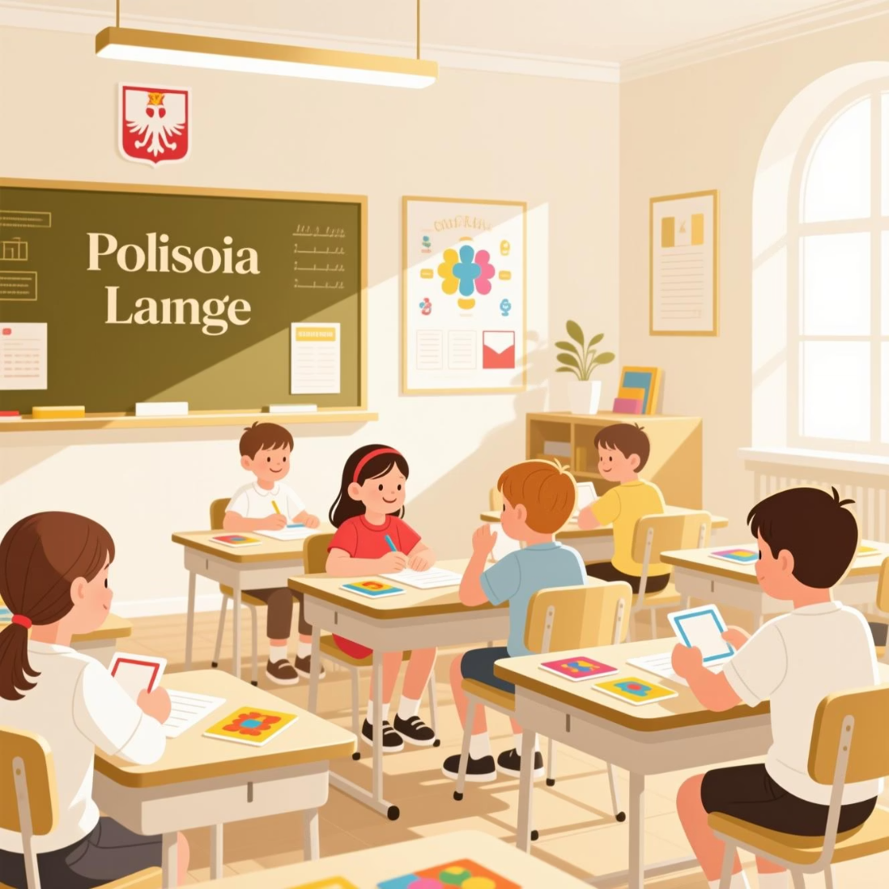


Aktualności
Kurs języka polskiego - rekrutacja zimowa 2025
Narodowe Czytanie 2025 - Jan Kochanowski
Ukazał się nowy numer "Głosu Polonii"
10 października 2025
6 września 2025
15 sierpnia 2025
Ambasada RP w Podgoricy i Stowarzyszenie Polaków organizują kolejny kurs języka polskiego (poziomy A1, A2). Zajęcia od października do grudnia, piątki 17:00-19:30 w Centrum Don Bosko.
Zapraszamy na Narodowe Czytanie poezji Jana Kochanowskiego. Sobota, 6 września, godz. 11:00 w Ambasadzie RP w Podgoricy. Wspólnie odkrywamy piękno polskiej literatury renesansowej.
Najnowszy numer czasopisma Polonii w Czarnogórze (26/2024-2025). Tematyka: prezydencja Polski w Radzie UE, wybór papieża, 80. rocznica śmierci Marii Jasnorzewskiej-Pawlikowskiej.

Slide 4
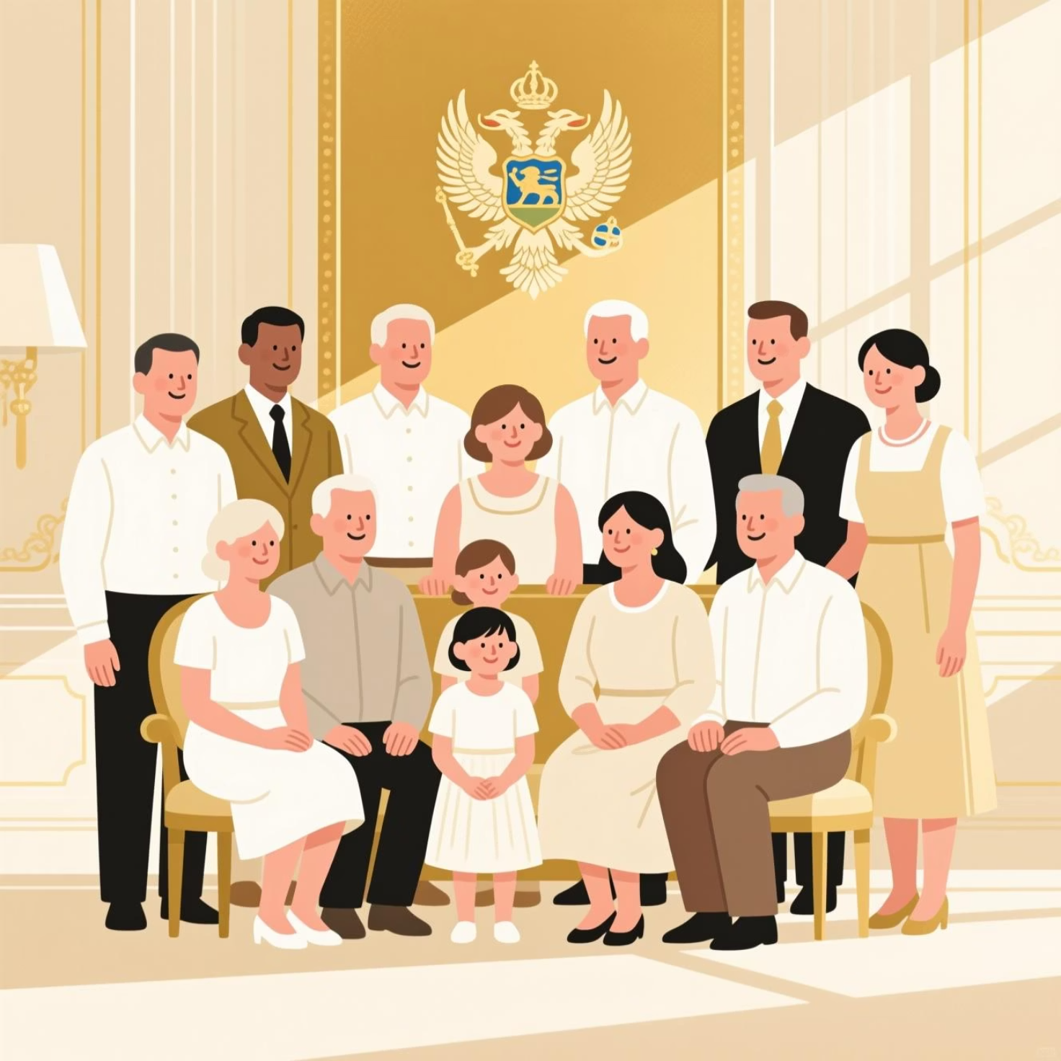
Kim jesteśmy
Stowarzyszenie Polaków w Czarnogórze działa od 2003 roku, zrzeszając Polaków i ich rodziny mieszkające na terenie Czarnogóry. Nasza misja to integracja, pielęgnowanie polskości, kultury, języka i tradycji.
Nie jest nas dużo, ale jesteśmy i tworzymy prawdziwą polską rodzinę. Polonia w Czarnogórze to "emigracja serc" - większość z nas to kobiety, które wyszły za mąż i założyły rodziny w tym pięknym kraju.
Działamy w 10 miastach Czarnogóry: Podgorica, Nikšić, Bar, Bijelo Polje, Tivat, Budva, Herceg-Novi, Cetinje, Tuzi i Ulcinj. Wspólnie organizujemy kursy języka polskiego, wydarzenia kulturalne, uroczystości patriotyczne i spotkania integracyjne.

Slide 5

Nasza działalność
Edukacja
Kultura i tradycja
Prowadzimy kursy języka polskiego dla dzieci i dorosłych. Od 2010 roku 79 absolwentów ukończyło nasze zajęcia. Posiadamy Bibliotekę Polonijną z ponad 434 książkami oraz działający Klub Studenta "Młoda Polonia".
Organizujemy wydarzenia kulturalne, koncerty, wystawy i projekcje filmów. Uczestniczymy w Narodowym Czytaniu i obchodach polskich świąt narodowych: Święta Konstytucji 3 Maja i Dnia Niepodległości 11 Listopada.
Prasa polonijna
Współpraca
Wydajemy czasopismo "Głos Polonii" - już 26 numerów od 2008 roku. Publikujemy również biuletyny informacyjne oraz biuletyny młodzieżowe "Wakacje z Polską", dokumentujące życie naszej społeczności.
Współpracujemy z Ambasadą RP w Podgoricy, Wspólnotą Polską, Fundacją Semper Polonia, EUWP i innymi organizacjami. Dzięki wsparciu partnerów realizujemy projekty edukacyjne i kulturalne.

Slide 6
Polonia w Czarnogórze - rozmieszczenie geograficzne
Polacy mieszkają w 10 miastach Czarnogóry, tworząc rozproszoną, ale zintegrowaną społeczność. Największa koncentracja jest w stolicy - Podgoricy (17 osób), następnie w Nikšiciu (13 osób) i Barze (10 osób).
Podgorica
Nikšić
17 członków
13 członków
Stolica, siedziba Biblioteki i kursów
Drugie co do wielkości miasto
Bar
Bijelo Polje
10 członków
6 członków
Miasto portowe nad Adriatykiem
Siedziba Stowarzyszenia
Pozostałe miasta: Tivat (5), Budva (1), Herceg-Novi (2), Cetinje (1), Tuzi (1), Ulcinj (1). Charakterystyka demograficzna: 99,31% członków to kobiety - Polonia w Czarnogórze to przede wszystkim "emigracja serc", panie które wyszły za mąż i założyły rodziny w tym kraju.

Slide 7
Historia Stowarzyszenia
"Nie wolno nam zapominać, kim jesteśmy i gdzie są nasze korzenie, które sięgają tysiąca lat. Winniśmy czuć się zawsze jedną rodziną, szczególnie na obczyźnie - jak swoi między swoimi."
— JE Józef Kamiński, Konsul RP, 8 listopada 2003
2003 - Początki
1
8 listopada 2003 - pierwsze spotkanie w hotelu Mikšić w Sutomore. 21 osób wraz z rodzinami, gość honorowy: JE Józef Kamiński, Konsul RP w Belgradzie. Wybór pierwszego Zarządu z mgr Wandą J. Vujisić jako prezes.
2
2004 - Rejestracja
16 stycznia 2004 - oficjalna rejestracja w Ministerstwie Sprawiedliwości Czarnogóry pod numerem 02-99. Siedziba: Bijelo Polje. Drugie spotkanie w hotelu KERBER w Podgoricy z udziałem Ambasadora dr Tadeusza Diema.
2008 - Biblioteka
3
12 czerwca 2008 - założenie Biblioteki Polonijnej. Dar księgozbioru Wiesława Rusteckiego za pośrednictwem Fundacji ATM. Lokalizacja: Ambasada RP w Podgoricy. Początkowy zbiór rozrósł się do 434 pozycji.
4
2010 - Edukacja
9 października 2010 - start pierwszego kursu języka polskiego w Szkole "Marko Miljanow" w Bijelo Polje. 6 marca 2010 - założenie Klubu Studenta "Młoda Polonia". Uruchomienie strony www.poloniacg.me.
2013 - Uznanie
5
Prezes Wanda J. Vujisić otrzymuje Krzyż Kawalerski Orderu Zasługi RP. Stowarzyszenie liczy już 143 członków (wzrost o 60% w stosunku do 2003). Łącznie 79 absolwentów ukończyło kursy języka.
6
2025 - Kontynuacja
22 lata działalności, 26 numerów "Głosu Polonii", 142 dzieci na koloniach w Polsce. Nowa lokalizacja kursów: Centrum Don Bosko w Podgoricy. Aktywna współpraca z partnerami polskimi i czarnogórskimi.

Slide 8
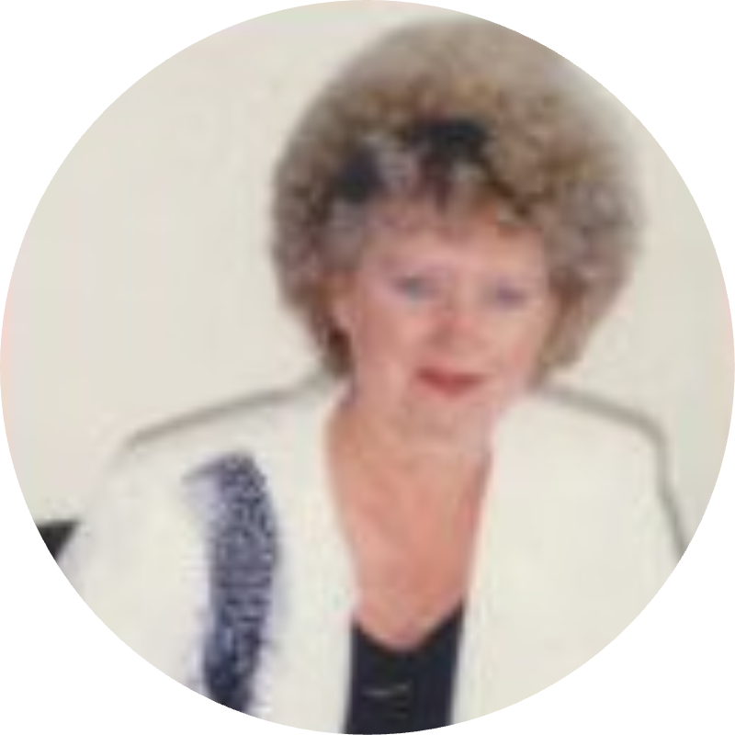
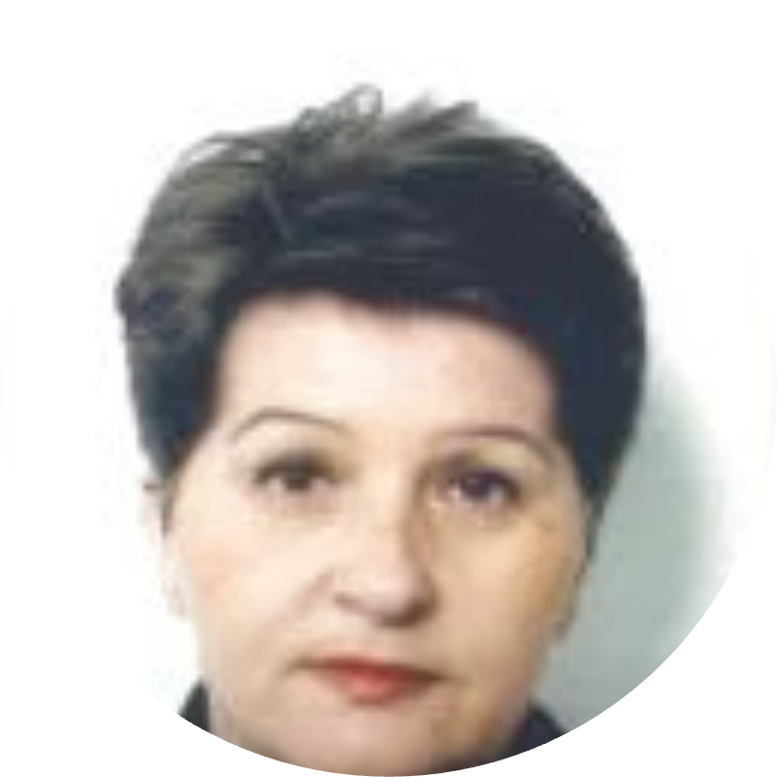
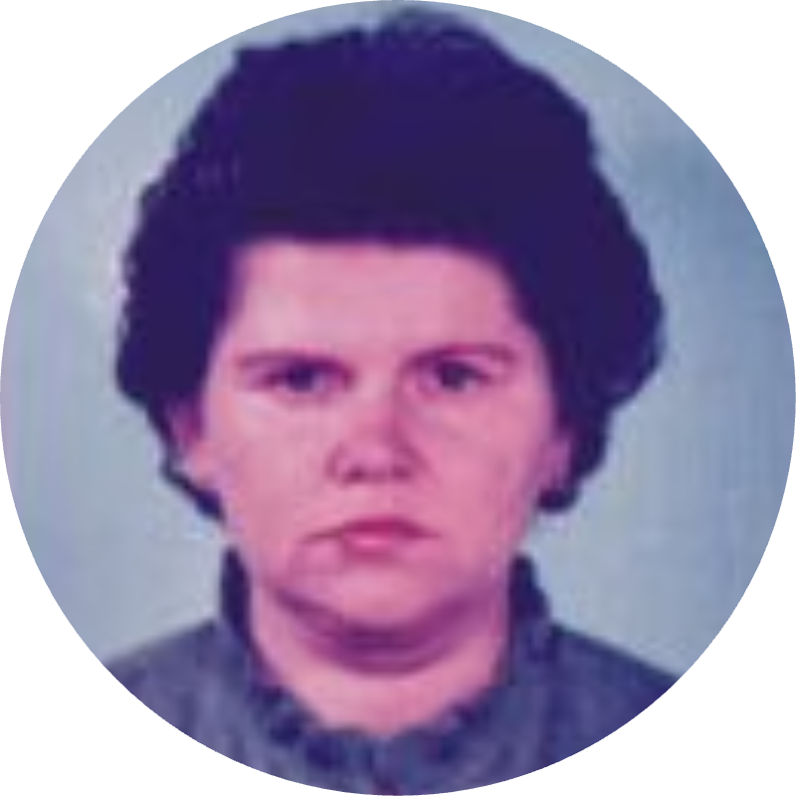
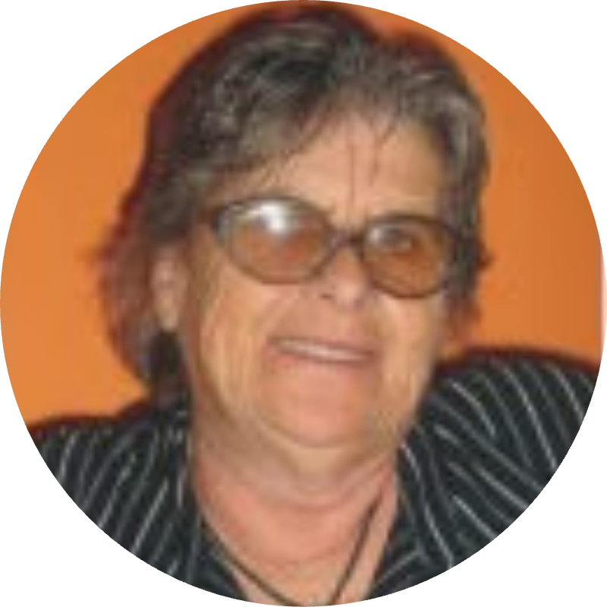
Zarząd Stowarzyszenia
mgr Wanda J. Vujisić
Teresa Medojević
Bożena Knežević
Krystyna Jelić
Prezes
Członek Zarządu
Członek Zarządu
Członek Zarządu
Od 2003 roku
Architekt
Nauczycielka
Technik ekonomiczny
Rusycystyka i Lingwistyka Stosowana (UW)
Bijelo Polje
Podgorica
Bar
Lektor języka polskiego od 2010
Aktywna w działalności kulturalnej
Wsparcie organizacyjne wydarzeń
✉ Sekretarz Regionalny ds. Bałkanów w EUWP
Zarząd Stowarzyszenia pracuje społecznie, z pasją i zaangażowaniem dla dobra Polonii w Czarnogórze. Członkostwo: Jeśli chcesz dołączyć do naszej rodziny, skontaktuj się z nami. Członkiem może zostać każda osoba polskiego pochodzenia lub związana z Polską, zamieszkała w Czarnogórze.

Slide 9








Nasi partnerzy
Działalność Stowarzyszenia możliwa jest dzięki wsparciu instytucji polskich i czarnogórskich. Współpracujemy z organizacjami, które wspierają Polonię i promują kulturę polską za granicą.
Ambasada RP w Podgoricy jest naszym głównym patronem od 2003 roku. Wspiera kursy języka polskiego, kolonie dla dzieci, wydarzenia kulturalne i udostępnia pomieszczenia dla Biblioteki Polonijnej.

Slide 10



Kontakt
Skontaktuj się z nami
Adres siedziby:Lješnica 117
84 000 Bijelo Polje
Crna Gora (Montenegro)
Telefon: +382 50 485 489
Komórkowy: +382 69 056 528
Email: kontakt@poloniacg.me
Strona: www.poloniacg.me
Godziny dostępności
Biuro: Pon-Pt 9:00-17:00 (Bijelo Polje)
Biblioteka: Pon-Pt 10:00-18:00 (Podgorica, Ambasada RP)
Kurs języka: Piątki 17:00-19:30 (Podgorica, Don Bosko)

